Slide 1
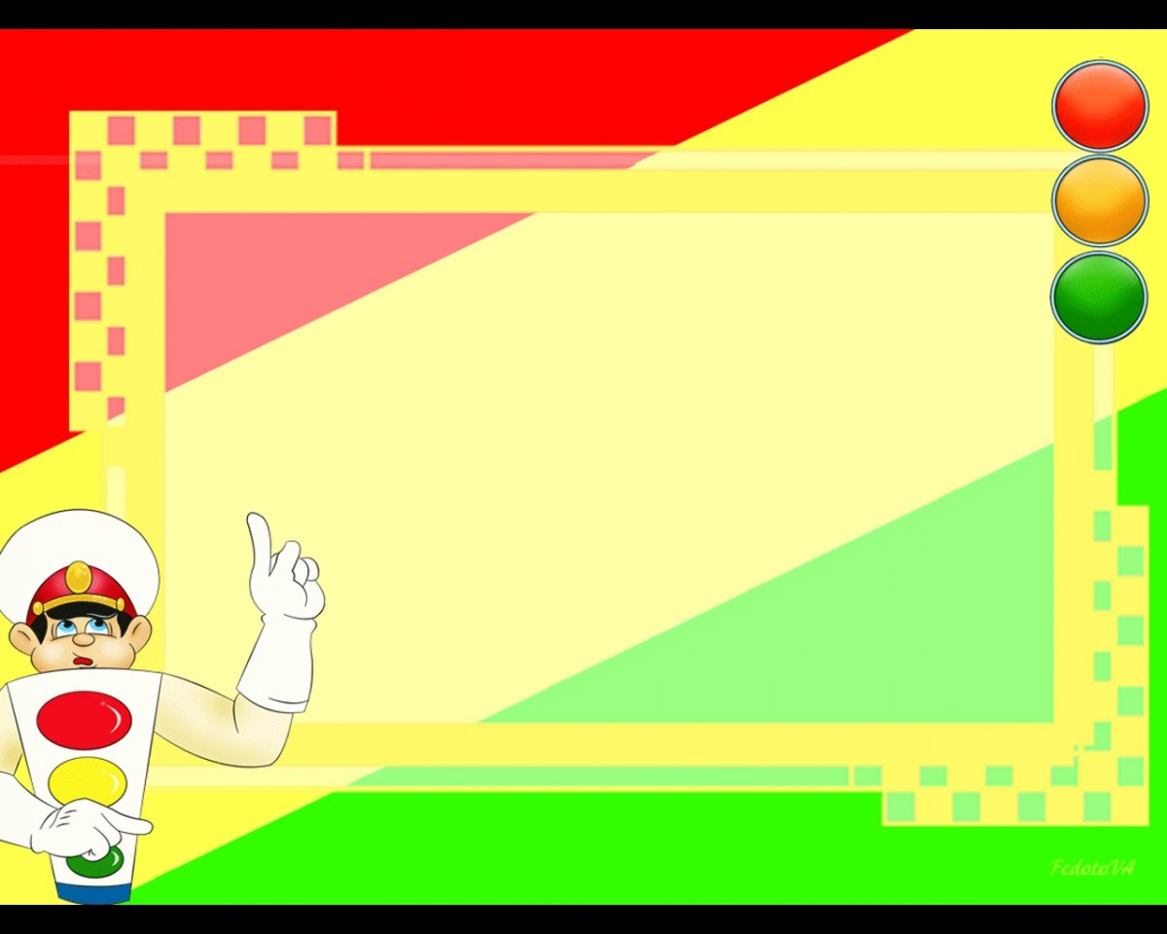
Муниципальное бюджетное дошкольное образовательное учреждение «Детский сад общеразвивающего вида «АБВГДЕЙКа» города Буинска Буинского муниципального района
Республики Татарстан»
Районный тур республиканского смотра-конкурса среди дошкольных образовательных учреждений Буинского муниципального района по профилактике детского дорожно-транспортного травматизма
«Зеленый огонек-2022»

Slide 2
Оглавление
Визитная карточка МБДОУ «АБВГДЕЙКа……………………………………………………………….3
Структура основных направлений деятельности ДОУ по ПДД…………………………………...4
Деятельность структур ДОУ при организации работы по предупреждению детского травматизма…………………………………………………………………………………………………...5
Описание опыта работы ДОУ по профилактике ДДТТ……………….…………………………….6-14
Перспективный план работы с детьми……………………………………………………………….15-21
План работы с родителями по ПДД….…………………………………………….…………………..22-23
Нормативно-правовая документация, программно-методическое обеспечение………….24
Развивающая предметно-пространственная среда, материально-техническое
Обеспечение………………………………………………………………………………………………….25-26
Работа с детьми………………………………..……………………………………………………………27-30
Работа с педагогами………………………………………………………………………………………..31
Взаимодействие с семьями воспитанников………………………………………………………....32-33
Сетевое взаимодействие………………………………………………………………………………….34-35
Досуговые мероприятия с воспитанниками………………………………………………………….36
Достижения ДОУ……………………………………………………………………………………………..37
Справка об отсутствии ДТП……………………………………………………………………………....38
Курсовая подготовка педагогов………………………………………………………………………....39-40
Сценарии мероприятий……………………………………………………………………………………41-49

Slide 3
Визитная карточка ДОУ
Наименование дошкольного образовательного учреждения
муниципальное бюджетное дошкольное образовательное учреждение «Детский сад общеразвивающего вида «АБВГДЕЙКа» города Буинска Буинского муниципального района Республики Татарстан»
Детский сад функционирует с 27 апреля 2011 года
Заведующий МБДОУ Абидулина Резеда Мансуровна
Юридический адрес: Республика Татарстан город Буинск, 422430, улица Некрасова, дом 35,
телефон 8(84374) -3-84-30
Электронный адрес:abvgdeika-bua@mail.ru
Сайт детского сада: http//edu.tatar.ru/buinsk/page593752.htm
Режим работы: 5 дневная рабочая неделя, 12 часовое пребывание детей
Количество возрастных групп – 14 групп общеразвивающей направленности
Количество воспитанников: 258
Кадровый потенциал:
Количество сотрудников: 76 человек
Педагогический коллектив: 34 человека
Высшее образование: 30 педагогов
Средне-специальное: 4 педагога, обучаются заочно в ВУЗах -3 педагога
Образовательный процесс осуществляется в соответствии с ООП МБДОУ «АБВГДЕЙКа», разработанной на основе примерной общеобразовательной программы «От рождения до школы» под редакцией Н.Е. Вераксы, Т.С.Комаровой, М.А.Васильевой
Обучение ПДД ведется через парциальную программу Авдеевой Н.Н., Князевой Н.Л., Стеркиной Р.Б. «Основы безопасности детей дошкольного возраста»

Slide 4
Структура основных направлений деятельности ДОУ по ПДД
Организационное
Создание развивающей среды
Образовательное
Организация познавательной деятельности детей
Воспитательное
Воспитание грамотного участника дорожного движения
Методическое
Совершенствование воспитательно-образовательного процесса
по обучению ПДД
Профилактическое
Систематическая работа по отработке навыков через различные мероприятия
Аналитическое
Отслеживание результатов обучения

Slide 5
Деятельность структур ДОУ при организации работы
по предупреждению детского травматизма
Семья: формирование навыков безопасного поведения на улице и дороге; воспитание личным примером дисциплинированных пешеходов
Администрация: обеспечение условий для реализации образовательной программы
Заместитель заведующего по воспитательной и методической работе: анализ состояния работы по профилактике дорожного травматизма и разработка первоочередных мер по ее совершенствованию
Воспитатель: создание условий в предметно-развивающей среде групп по ознакомлению детей с ПДД
Педагог-психолог: содействие формированию произвольности эмоционально-волевой сферы, выработки стиля поведения в дорожных ситуациях
Инструктор по физическому воспитанию: содействие развитию физических качеств детей, развитие подвижности нервных процессов
Музыкальный руководитель: разработка сценариев к праздникам и развлечениям по ПДД, их организация и проведение; подбор музыкальных произведений.
Младший воспитатель: помощь воспитателям в организации предметно-развивающей среды в группе; участие в праздниках, развлечениях по ПДД.
Медицинский работник: участие в оценке образовательной работы в дошкольном учреждении с точки зрения состояния здоровья детей.

Slide 6
Описание опыта работы ДОУ
нормативно-правовая документация
программно-методическое обеспечение
РППС; МТБ
работа с детьми
взаимодействие с семьями воспитанников
работа с педагогами
дополнительное образование
сетевое взаимодействие

Slide 7
Описание опыта работы ДОУ
На основании Федерального Закона «О безопасности дорожного движения», основными принципами обеспечения безопасности дорожного движения являются: приоритет жизни и здоровья граждан, участвующих в дорожном движении; приоритет ответственности государства за обеспечение безопасности дорожного движения над ответственностью граждан, участвующих в дорожном движении; соблюдение интересов граждан, общества и государства. Ключевая роль в обеспечении национальной безопасности любого государства и жизнедеятельности отдельной личности и общества принадлежит образованию - это профилактика детского дорожно-транспортного травматизма и формирование у детей навыков безопасного поведения на дорогах.
Сегодня уже никого не надо убеждать в том, что чем раньше мы познакомим ребенка с правилами дорожного движения, научим его навыкам культуры поведения на улицах и дорогах, тем меньше будет происшествий на проезжей части.
Цель работы по обучению детей правилам безопасного поведения на дорогах и профилактике детского дорожно-транспортного травматизма в МБДОУ «АБВГДЕЙКа»: формирование самостоятельного, творческого типа мышления, обеспечивающего ребенку возможность правильно оценить дорожную ситуацию и не стать причиной или, более того, жертвой дорожного происшествия.
Задачи на 2021-2022 учебный год:
1.Формировать у детей устойчивые навыки соблюдения и выполнения ППД.
2.Обобщение и расширение знаний о правилах дорожного движения.
3.Применять современные формы и методы обучения и воспитания детей, инновационные технологии, направленные на предупреждение несчастных случаев н улицах и во дворах.
4.Поддерживать у родителей обучающихся устойчивый интерес к безопасности и здоровью детей как участников дорожного движения.

Slide 8
Описание опыта работы ДОУ
Обучающие задачи:
-расширение общего кругозора по проблеме безопасного поведения на улицах и дорогах,
-изучение Правил дорожного движения для пешеходов и пассажиров на основе формирования умений и навыков безопасного поведения на дороге,
-формирование практических умений пешеходов,
-формирование умений прогнозировать свое поведение как участника дорожного движения,
-повышение профессиональных компетентностей педагогов по обучению детей ПДД. Воспитывающие задачи:
-формирование культуры участника дорожного движения
-воспитание отрицательного отношения к нарушителям норм поведения и Правил дорожного движения.
Развивающие задачи:
-развитие логического и пространственного мышления, воображения, памяти.
Изучение правил дорожного движения описано в вариативной части Образовательной программы МБДОУ «АБВГДЕЙКа» и опирается на специальную программу: Авдеевой Н.Н., Князевой О.Л, Стеркиной Р.Б. «Безопасность: Учебное пособие по основам безопасности жизнедеятельности детей старшего дошкольного возраста».
Обучение дошкольников ПДД осуществляется в системе и охватывает все образовательные области: познавательное развитие, социально-коммуникативное развитие, речевое развитие, художественно-эстетическое развитие, физическое развитие. Работа выстраивается по следующим направлениям: работа с воспитанниками, работа с педагогами, работа с семьями воспитанников, сетевое взаимодействие.

Slide 9
Описание опыта работы ДОУ
Деятельность ДОУ предполагает три этапа:
-Первый этап – подготовительный: уточнение представлений детей о Правилах дорожного движения, изучение имеющихся у детей знаний и умений по ПДД.
-Второй этап – практический: расширение первоначальных детских представлений, накопление новых знаний о Правилах дорожного движения.
-Третий этап – оценочный: формирование сознательного отношения к соблюдению Правил дорожного движения.
В дошкольном образовательном учреждении разработан перспективный план работы по профилактике дорожно-транспортных происшествий, опираясь на который каждая группа осуществляет планирование в соответствии с возрастом воспитанников, где определены цели и задачи для конкретного возраста. В методическом кабинете детского сада подобрана и систематически пополняется художественная и методическая литература для работы педагогов, ведется подписка на периодические издания, имеется копилка сценариев праздников, экскурсий, бесед, консультаций, конспектов занятий и развлечений по пропаганде дорожной азбуки, наглядный и практический материал по данной тематике (набор дорожных знаков, дидактические игры и др).
Для повышения педагогического мастерства педагоги проходят курсовую переподготовку по ПДД-Мулюкова А.М. (ГБУ «НЦБЖ», 2019г), Латыпова Л.Р..(ФГБОУ ВО «Нижегородский ГПУ им. Козьмы Минина», 2019г). Используются эффективные формы методической работы: нормативно-правовые чтения, педагогические советы, семинары-практикумы, мастер-классы, деловые игры, посещение методобъединений, смотры-конкурсы, акции, выставки.
Успешному ознакомлению дошкольников с правилами дорожного движения способствует внедрение инновационных образовательных технологий: технология «ТРИЗ» с использованием метода «мозгового штурма»; игровые технологии (с использованием элементов физических упражнений и спорта, ролевых игр, театрализованных и игр-драматизаций, дидактических игр, макетов, площадки ПДД,компьютерных игр);информационно-коммуникативные технологии (создание и показ презентаций); мультипликация); кейс-технологии, мнемотехника; технология проблемного обучения; здоровьесберегающие технологии; исследовательская деятельность.

Slide 10
Описание опыта работы ДОУ
Грамотное планирование и организация работы по предупреждению детского дорожно-транспортного травматизма помогает детям лучше адаптироваться к окружающему миру и усвоить правила безопасного поведения в нем.
В раннем возрасте воспитанники учатся различать красный, желтый и зелёный цвет, при этом поясняется, что красный и зелёный цвета соответствуют сигналам светофора для пешеходов.
В младших группах у детей формируется представление об окружающем пространстве, ориентирование в нем; проводится знакомство с некоторыми видами транспорта, используются игры на ориентирование в окружающем мире. В работе применяются иллюстрации, игрушки; дети играют в подвижные игры: «Автомобиль и воробушки», «Найди свой домик» и т.д. Далее они знакомятся с такими понятиями, как «улица», «дорога», «тротуар», с работой водителя, со светофором, проводятся игры на ориентировку в окружающем пространстве и целевые прогулки. В течение года проводятся экскурсии, прогулки, развлечения, игры. В которых закрепляются знания, умения, навыки детей.
В средней группе расширяются знания воспитанников об улице, дороге, перекрестке, о работе светофора. Дети знакомятся с разными видами транспорта, с правилами для пешеходов. Их знания закрепляются в играх: «Светофор», «Сложи знак», «Лучший пешеход», «Дети и машина», «Цветные автомобили». Проводятся для закрепления знаний досуги и развлечения: «Красный, желтый, зеленый», «На перекрестке» и т.д.
В старшей группе деятельность направлена на осознание необходимости соблюдения правил дорожного движения. Они знакомятся с правилами пешеходов и пассажиров, с работой светофора, со знаками дорожного движения. Знания и умения детей формируются и закрепляются в играх: «Водители», «Стоп», «Регулировщик движения», «Умелый пешеход», и развлечениях: «Как разговаривает улица», «Путешествие в страну дорожных знаков» и т.д. В подготовительной к школе группе закрепляются правила пассажиров и пешеходов, дети знакомятся с работой ГАИ, регулировщика. Знания и умения закрепляются в играх, чтении художественной литературы. Проводятся развлечения: «Зеленый огонек», «Что? Где? Откуда?», «В школе Мигалкина», «На помощь в Светофорию».

Slide 11
Описание опыта работы ДОУ
В коммуникативной и познавательно-исследовательской деятельности детям даются представления о различных видах транспорта через рассматривание сюжетных картин «Транспорт», «Улица города», «Дети и дорога», просмотр мультфильмов, бесед, разучивание стихотворений, чтение рассказов, загадывание загадок, проведение викторин.
В продуктивной деятельности дети рисуют, лепят, изображают в аппликации различные виды транспорта; в конструктивной деятельности создают разнообразные здания и сооружения из строительного материала, машины, знакомятся с профессиями людей.
Большое внимание уделяется ознакомлению с дорожными знаками, прежде всего предупреждающими: «пешеходный переход», «дети», «животные на дороге», «железнодорожный переезд со шлагбаумом и без», запрещающими: «пешеходное движение запрещено», «велосипедное движение запрещено», «въезд запрещен», предписывающими знаками: «круговое движение», «движение только прямо», «направо», «налево», указательными: «пешеходный переход», «место стоянки», «пункт медицинской помощи», «телефон».
Для закрепления знаний используются целевые прогулки, экскурсии, беседы, подвижные игры, логические задачи, чтение художественной литературы, дидактические игры, настольные игры и игры с макетом улицы, игры на площадке ПДД. Дети знакомятся с работой регулировщика. Знания детей по правилам дорожного движения будут эффективными лишь в том случае, если теория тесно связана с практикой. Самым действенным методом доведения до детей элементарных правил поведения на дороге является игра, в которой они сами участвуют.
Именно через игровую деятельность, возможно, обогатить и расширить представления детей о правилах безопасности, ввести детей в проблемные жизненные ситуации и активизации у них желания искать пути разрешения этих ситуаций. В группе ребята любят рассматривать картинки с последующим обсуждением, играть в настольные и дидактические игры, сюжетно-ролевые, подвижные игры и моделируют разные дорожные ситуации.

Slide 12
Описание опыта работы ДОУ
В образовательной деятельности дети знакомятся с видами транспорта и их назначением, с правилами для пешеходов и для пассажиров. На прогулке продолжается обучение ориентированию на местности. Во время прогулок за территорией детского сада расширяются знания дошкольников о транспортных средствах, их назначении и конструктивных особенностях. Во время игровой деятельности составляются рассказы о дорожных ситуациях, разыгрываются инсценировки. Для этого используется иллюстрированный материал: книги, плакаты с изображениями разных дорожных ситуаций.
Для обучения детей ПДД используются в работе:
-беседы: "Наши друзья дорожные знаки", « Беседа об информационно – указательных знаках», "Правила пешеходов и пассажиров", об истории транспорта, «Основные части улицы», «Какие бывают автомобили?», «Правила для пассажиров», «Знаешь ли ты свой адрес?», «Светофор и его сигналы», «Дисциплина на дороге – залог безопасности», «Пешеходный переход», «Если ты пассажир», «Где должны играть дети», «Пешеход и его поведение на улице», « Опасный перекрёсток», « Знаки сервиса», «Метро», «Будь осторожен», «Пост ГАИ», «Правила пешехода», «Мчаться по улице автомобили», «Безопасная улица» и др.;
-проведение экскурсий к проезжей части дороги, к автостанции, где велись наблюдения за транспортом, знакомила детей со знаками дорожного движения, обсуждали ситуации;
-заучивание стихотворений, загадывание загадок, чтение художественной литературы: В.Суслов «Его сигнал для всех закон», С.Маршак «Одна рифма», А.Клименко «Когда мы пассажиры», Я.Пишумов «Дорожная азбука», А.Дорохова «Зеленый, желтый, красный»;Б. Жидков. «Что я видел, светофор»;А. Северный «3 чудесных цвета»;В. Клименко «Кто важнее всех на свете!», «Происшествие с игрушками»; С.Турутин «Для чего нужен светофор»; С.Михалков «Моя улица», «Велосипедист»,С. Маршак «Милиционер», «Мяч» и др.;

Slide 13
Описание опыта работы ДОУ
-проведение занятий: по конструированию «Улица», «Транспорт»; по аппликации «Улица», «Для чего нужны дорожные знаки»; по познавательно речевому развитию «Правила поведения на дороге», «Составление рассказов из личного опыта «Как я шёл с мамой в детский сад», «Мы путешествуем в метро», «Путешествие в страну дорожных знаков», «Путешествие в страну правил дорожного движения»; по рисованию: «Пешеходы идут по улицы», «Знаки дорожного движения»; по математическому развитию «Куда пойдешь и что найдешь»;
-дидактических игр «Транспорт», «Дорожные знаки», «Веселый жезл», «Угадай-ка», «Лото», «Сломанный светофор», «Сложи знак», «Собери светофор», «Кто, чем управляет?», «Подумай – отгадай», «Домино», «Это я, это я – это все мои друзья», «Расположи правильно дорожный знак» и др.,
-сюжетно – ролевых игр «Водители», «Автобус», «Улица», «Мы едем, едем..», «Мы-водители», «ГИБДД»;
-литературных викторин: «Если ты пассажир», «Лучший пешеход»;
-подвижных игр: «Светофор», «Цветные автомобили», «Тише едешь, дальше будешь»,
-работа на развивающих, интерактивных макетах, площадке по ПДД,
-картины по правилам дорожного движения и иллюстрированные пособия, плакаты,
-мониторинг знаний воспитанников.
В группах созданы «Уголки безопасности», где собран наглядный и игровой материал по правилам дорожного движения. Материал пополняется и обновляется в течение учебного года.
В нем находятся:
-наглядно-иллюстративный материал (иллюстрации: транспорта, светофора, дорожные знаки; сюжетные картинки с проблемными дорожными ситуациями).настольно-печатные игры (разрезные картинки, лото, домино и др.), настольный перекресток (маленькие дорожные знаки, различные игрушечные виды транспорта, игрушки – светофор, домики),атрибуты для сюжетно-ролевых игр с дорожной тематикой (жезл, свисток, фуражка, дорожные знаки, модель светофора),детская художественная литература по тематике, конструкторы, пособия и игры по обучению детей ПДД.

Slide 14
Описание опыта работы ДОУ
Родители являются главными участниками образовательного процесса в обучении детей дошкольного возраста по ПДД. Главная задача педагогов перевести родителей из разряда пассивных слушателей в активных участников воспитательно-образовательного процесса.
Наиболее эффективными формами работы являются:
-информационно-аналитические формы: опросы, анкетирования, познавательные формы: родительские собрания, круглые столы, консультации, беседы, педагогическая библиотека.досуговые формы: конкурсы, викторины, развлечения, досуги.наглядно-информационные: оформление буклетов, выпуск газет, фотовыставки, видеоролики.
Нашим учреждением ведется активное взаимодействие с работниками ОГИБДД, которое осуществляется в разных формах: посещение инспекторами детского сада, проведение совместных экскурсий, акций, мероприятий.
Показателями эффективности работы педагогического коллектива в МБДОУ «АБВГДЕЙКа» можно считать следующее:
1. Отсутствие случаев ДТП с воспитанниками детского сада.
2.Знание детьми правил безопасного поведения на проезжей части и вблизи нее (в соответствии с возрастными требованиями). Они выявляются путём контрольных вопросов, рисунков детей, различных схем, игр с картинками и т. д.. Качество знаний воспитанников по ПДД составляет 83%.
3.Умение детей быстро и правильно ориентироваться в дорожных ситуациях (регистрируется поведение детей на предъявление картинки или создание реальной ситуации).
Таким образом, представленный опыт работы по профилактике ДДТТ помогает добиваться не формального, а подлинного формирования безопасной жизнедеятельности дошкольников. Мы стараемся, чтобы наши дошкольники стали грамотными, дисциплинированными пешеходами, участниками дорожного движения, у них сформировались навыки безопасного поведения на дорогах, они научились применять полученные знания на практике и вели себя адекватно в любой дорожной ситуации, тем самым снизили процент детского дорожно-транспортного травматизма.

Slide 15
Перспективный план работы по разделу
«Правила дорожного движения» во второй группе раннего возраста
Ме сяц | Программное содержание | Совместная деятельность
Сентябрь | 1. «Знакомство детей с автомобилями» Цель: познакомить детей с машинами, охарактеризовать основные части машин (кабина, кузов, колёса, руль, двери), объяснить назначение каждой.. | Целевая прогулка: наблюдение за движением легковых и грузовых автомобилей, закрепление названий частей автомашин. Рассматривание картинок с изображением легковых и грузовых автомобилей. Сравнивание машин по цвету. Игры в водителей. Чтение художественных произведений о машинах. Тематические беседы по теме «Транспорт».
Октябрь | 2. «Знакомство с грузовыми и легковыми автомобилями» Цель: учить детей различать легковой и грузовой транспорт, правильно называть части машины: кабина, кузов, колёса, руль, двери | Рассматривание картинок с легковыми и грузовыми автомобилями. Чтение художественных произведений о машинах. Строительство гаражей для автомобилей. Сравнивание грузовых и легковых автомобилей по размерам: длине, высоте, ширине. Д/и «Поставь автомобиль в свой гараж» (познакомить детей с понятием «Гараж»). Беседа о работе водителя.
Ноябрь | 3. «Знакомство с пассажирским транспортом» Цель: познакомить детей с пассажирским транспортом (трамвай, автобус). Дать представление о назначении пассажирского транспорта – перевозка людей. | Рассматривание картинок с пассажирским транспортом. Чтение художественных произведений о пассажирском транспорте. С/р игры «Водители» и «пассажиры». П/ и «Трамвай». Беседы с детьми о том, на каком транспорте они ездили. Д/и на ориентирование в пространстве: спереди, сзади, сбоку.
Декабрь | 4. «Машина» Цель: закрепить знания детей о классификации транспортных средств (грузовой, легковой, пассажирский), названии частей машины и их назначение. | Чтение художественных произведений о транспортных средствах. Рассматривание иллюстраций с различными видами транспорта. Предложить детям самостоятельно найти на иллюстрациях найти грузовой, легковой, пассажирский транспорт. С/р игра «Водители». Строительство машин из конструктора. Д/и на ориентировку в пространстве. П/и «Воробушки и автомобиль»
Январь | 5. «Светофор» Цель: познакомит детей со светофором (для водителей и пешеходов) и его сигналами. | Чтение художественных произведений о светофоре. Рассматривание иллюстраций со светофором. Предложить детям рисовать зелёные и красные круги. Д/и «Красный, зелёный». П/и «Красный, жёлтый, зелёный» Тематические беседы «Светофор»
Февраль | 6. «Дорога» Цель: дать детям представление о дороге, учить различать элементы дорог: проезжая часть, тротуар. | Чтение художественных произведений о дороге. Рассматривание иллюстраций с дорогой. Предложить детям выложить из мозаики дорожку. Сравнивание полосок разной ширины и длины. Предложить детям нарисовать дорогу для машины. П/и «Поезд»
Март | 7. «Улица» Цель: познакомить детей с улицей, её составными частями: дорогой для машин и тротуарами для людей. Объяснить, что на улице, где движется транспорт, детям и взрослым надо быть внимательными. | Чтение художественных произведений про улицу. Рассматривание иллюстраций с улицами. Строительство улицы. Предложить детям нарисовать широкую дорожку для машин и узкую для ходьбы людей. Рассматривание улиц, пролегающих возле детского сада. С/р игра «Водители». Тематическая беседа «Улица»
Апрель | 8.«Узкая дорожка, широкая дорожка» (конструирование) Цель: формировать у детей представление о ширине дорог, по которым ездят машины. | Чтение художественных литературы про дорогу. Рассматривание иллюстраций с дорогами разной ширины. Выкладывание дорожек разной длины и ширины из различных строительных деталей. Вспомнить, что по дороге ездят машины, а тротуарам ходят люди. Д/ и «Бегите ко мне».
Май | 9. «Светофор» (рисование) Цель: закрепить цвета сигналов светофора, их назначение, на какой цвет светофора можно переходить дорогу, а на какой надо стоять. | Рассматривание иллюстраций со светофорами и движением транспорта и людей на соответствующие сигналы светофора. Чтение художественных произведений о светофоре. Д/и «Красный, зелёный». П/и «Птицы и автомобиль». Вспомнить с детьми виды транспортных средств, их назначение.

Slide 16
Перспективный план работы по разделу
«Правила дорожного движения» в младшей группе»
Ме сяц | Программное содержание | Совместная деятельность
Сентябрь | 1. Инструктаж по ТБ. «Зачем нужно знать и точно соблюдать правила уличного движения» Цель: познакомит детей с основными правилами уличного движения. Объяснить, как опасно нарушать их. | Чтение художественных произведений. Рассматривание иллюстраций, книг, плакатов. Строительные игры «Улица города». Предложить детям рисовать красные и зелёные круги. С/р игра «Водители». Выполнение детьми тематических заданий. Тематические беседы.
Октябрь | 2. «Знакомство с улицей» Цель: уточнить представления детей об улице, дороге, тротуаре, о грузовых и легковых автомобилях. | Чтение художественных произведений об улице. Беседы с рассматривание иллюстраций, книг, плакатов с улицей. Предложить детям назвать, какие предметы расположены от них справа, слева, спереди, сзади. Строительство гаражей для больших и маленьких машин. П/и «Бегите ко мне». Внести в книжный уголок книги, альбомы, рисунки с изображением улиц.
Ноябрь | 3. «Виды транспорта» Цель: познакомить с основными видами транспорта – наземный, воздушный, водный. | Чтение художественных произведений о транспорте. Катание на машинах кукол и других игрушек. Тематические беседы с рассматриванием иллюстраций. Выполнение тематических заданий. Складывание разрезных картинок. Создание коллективной аппликации с различными видами транспорта. Предложить детям занимательный материал «Дорисуй машину».
Декабрь | 4.«Рассматривание грузового автомобиля» Цель: познакомить детей с основными частями грузовика (кабина, кузов, дверь, окна, руль), уточнить знания о работе шофёра. | Рассматривание иллюстраций с различными грузовыми машинами. Раскрашивание раскрасок с транспортом. Чтение худ. произведений. Наблюдение за работой грузового автомобиля, который привозит продукты в детский сад. П/и «Воробушки и автомобиль» Коллективное конструирование «Машины на нашей улице» Инсценировка стих. А.Барто «Грузовик»
Январь | 5. «Светофор» Цель: дать детям представление о работе умного прибора – светофора. Рассказать о сигналах для машин и людей, что светофор помогает им не мешать друг другу. Учить различать сигналы светофора и подчиняться им. | Наблюдение за работой светофора. Чтение художественных произведений о светофоре. Рассматривание иллюстраций со светофором. Предложить детям нарисовать цветные кружки, соответствующие сигналам светофора. Предложить из конструктора «Лего» построить светофор. Д/и «Светофор», «Найди свой цвет» П/и «Стой, иди, подожди»
Февраль | 6. Инструктаж по ТБ. «Когда мы пассажиры» Цель: Добиться, чтобы дети усвоили понятия «Пешеход», «Пассажир» и получили представление о правильном поведении в общественном транспорте. | Чтение художественных произведений о правилах поведения в общественном транспорте. С/р игра «Автобус» П/и «Трамвай» Выполнение тематических заданий. Беседы с рассматривание иллюстраций. Обыгрывание игровых ситуаций «Правила поведения в транспорте» Прогулка к остановке пассажирского транспорта.
Март | 7. «Если ты потерялся на улице» Цель: учить детей правильно вести себя, если они потерялись – обратиться за помощью к продавцу, милиционеру. Объяснить значимость знаний своего адреса и телефона, умения ориентироваться в ближайшем окружении. | Игры на развитие внимания. Чтение художественных произведений. Беседы групповые и индивидуальные с обсуждением различных ситуаций. Придумывание историй (дети помогают героям выпутываться из затруднительных положений). П/и «Бегите ко мне» Упражнение на ориентировку в пространстве.
Апрель | 8. «Поведение детей на улице» Цель: дать детям понять, что играть на проезжей части улицы нельзя. Воспитывать дисциплину. | Беседы с использованием различных ситуаций по правилам поведения на улице. Упражнения на макете. Игры на транспортной площадке. Чтение художественных произведений по правилам поведения на улице. Придумывание рассказов «Что было бы, если…» П/и «Воробушки и автомобиль» Рассказы детей из личного опыта совместно с воспитателем.
Май | 9. «Работа светофора» (прогулка к перекрёстку) Цель: закрепить знания детей о сигналах светофора. Воспитывать наблюдательность и дисциплинированность. Диагностика по ПДД. | Чтение художественных произведений. П/и «Красный, жёлтый, зелёный» Игры на тренировочной площадке. Упражнения с действующим светофором. Рассматривание иллюстраций с действиями пешеходов при различных сигналах светофора. Рисование и строительство светофора.

Slide 17
Перспективный план работы по разделу
«Правила дорожного движения» в средней группе
Ме сяц | Программное содержание | Совместная деятельность
Сентябрь | 1. Инструктаж по ТБ. «Знакомство с улицей» Цель: дополнить представления детей об улице новыми сведениями: дома на ней имеют разное назначение, в одних живут люди, в других находятся учреждения – магазины, школа, почта, детский сад и т.д. Машины движутся по проезжей части улицы. Движение машин может быть односторонним и двусторонним. | Чтение художественных произведений. Предложить детям построить из строительного материала улицу (дорогу, дома) и обыграть её. Беседа с детьми о том, как они добираются до детского сада. Упражнения на макете и фланелеграфе. Строительные игры «Построй улицу», «Собери машину». Беседы с рассматриванием иллюстраций.
Октябрь | 2.«Когда мы пассажиры» Цель: добиться, чтобы дети усвоили понятия «Пешеход», «Пассажир» и получили представления о правильном поведении в общественном транспорте. | Упражнения на макете. Игры на ориентировку в пространстве. Игры на развитие умений обращаться с просьбами. Беседы с рассматриванием ситуаций. Выполнение тематических заданий. Д/и «Кто нарушил правила» . Чтение художественных произведений. Придумывание рассказов с различными ситуациями. Игры на тренировочной площадке.
Ноябрь | 3.«Какие бывают машины» Цель: познакомить детей с машинами специального назначения: «Скорая помощь», «Пожарная», «Милиция», «Хлеб», «Продукты», «Мебель» и т.д. Объяснить, что автобус, грузовые и легковые машины заправляются бензином, а трамвай и троллейбус работают от электричества. | Чтение и рассматривание книг. Беседы с использованием иллюстраций. Рисование и раскрашивание различных машин. Складывание разрезных картинок с транспортом. П/и «Воробушки и автомобиль», «Цветные автомобили». Коллективная аппликация со специальным транспортом. Наблюдение за транспортом на улице.
Декабрь | 4. Светофор» Цель: закрепить знания о работе светофора. Учить выполнять требования сигналов светофора: красный, красный и жёлтый одновременно, зелёный, зелёный мигающий и жёлтый. Закрепить знания перехода улицы по сигналам светофора. | Чтение художественных произведений. Д/и «Кто быстрее соберёт светофор» Упражнения с действующим светофором. Беседы с рассматриванием иллюстраций. Аппликация «Светофор» П/и «Стой – иди» Пальчиковый театр «Светофор»
Январь | 5. «Гужевой транспорт» Цель: познакомить детей с гужевым транспортом (лошади, ослы, олени), со случаями, где и когда они применяются. Объяснить, что на таком транспорте необходимо соблюдать правила дорожного движения. | Чтение художественных произведений. Игры на макете. Рассматривание иллюстраций с использованием гужевого транспорта. Составление парных картинок. П/и «лошадки» Беседы о различии в уходе за гужевым транспортом и механическим. Строительство гаражей для машин и загонов
Февраль | 6. Инструктаж по ТБ. «Пешеходный переход» Цель: познакомить детей с видами пешеходных переходов: наземный – зебра, надземный – тоннель, подземный. Закрепить понятие «пешеход». Объяснить, что для пешеходов существуют свои правила. Учить входить в зрительный контакт с другими пешеходами и водителями. | Чтение художественных произведений о пешеходных переходах. Экскурсия к ближайшей дороге с переходами. предложить детям нарисовать переход, которым они чаще пользуются при переходе дороги с родителями. Обыгрывание игровых ситуаций. Тематические беседы с рассматриванием иллюстраций. П/и «Стоп»
Март | 7. «Перекрёсток» Цель: дать понятие о перекрёстке, что он бывает регулируемый и нерегулируемый, закрепить правила перехода перекрёстка: посмотреть налево, на середине дороги остановиться, посмотреть направо, переходить только прямо, а не наискось. | Чтение художественных произведений о соблюдении правил дорожного движения. Упражнения на макете. С/р игра «Водитель». Игры на учебно-тренировочной площадке «Мы переходим улицу». Предложить детям книги по правилам дорожного движения для рассматривания иллюстраций и их обсуждения. Предложить детям построить из строительного материала улицу с перекрёстком и обыграть её.
Апрель | 8. «Где и как переходить улицу» Цель: дать представление об обстановке на улице и рассказать, как вести себя на улице, учить определять опасные места на дороге, видеть предметы, которые закрывают видимость дороги (деревья, кусты, стоящий транспорт). Вырабатывать привычку соблюдать правила безопасного движения в установленных местах. | Игры на определение расстояния до предмета (далеко, близко, очень далеко, очень близко). Игры на определение изменения направления перемещения людей и транспорта: идёт медленно, быстро, поворачивает налево, направо, идёт, бежит, останавливается. Составление рассказов детьми «Как мы переходили дорогу» Чтение художественных произведений. Упражнения на учебно-тренировочной площадке. Вечер развлечений по правилам дорожного движения.
Май | 9. «Дорожные знаки» Цель: научить детей обращать внимание на дорожные знаки, познакомить с видами дорожных знаков: запрещающие, информационно-указательные, предупреждающие, предписывающие, с назначением знаков «Светофор», «Пешеход», «Осторожно: дети!», «Пешеходный переход». Диагностика. | Чтение художественных произведений. Д/и «Найди такой же», «Угадай знак» Предложить детям нарисовать дорожные знаки. Тематические беседы с рассматриванием иллюстраций, плакатов. Упражнения с планшетом и макетом. Игры на учебно-тренировочной площадке.

Slide 18
Перспективный план работы по разделу
«Правила дорожного движения» в старшей группе
Ме сяц | Программное содержание | Совместная деятельность
Сентябрь | 1. Инструктаж по ТБ. «Прогулка по городу» Цель: закрепить понятия «Проезжая часть», «Тротуар», «Пешеходный переход», «Разделительная полоса». Познакомить с понятиями «Бордюр», «Островок безопасности» и их назначением. Продолжать ориентироваться в ближайшем к детскому саду микрорайоне, разбираться в этой схеме. | Д/ и «Наша улица». Дискуссия на тему «Чем опасен стоящий на проезжей части транспорт». П/и «Ориентирование». Рассматривание иллюстраций. Упражнения на макете. Закрепление с детьми их домашних адресов. Работа со схемами маршрута детей от дома до детского сада. Коллективная аппликация «Улица, на которой я живу»
Октябрь | 2. «Светофор» Цель: закрепить знания сигналов светофора: красный, красный и жёлтый одновременно, зелёный мигающий, зелёный, жёлтый. Познакомить с дополнительными секциями светофора: стрелки направо или налево, их назначением и правилами перехода проезжей части по их сигналам. Учить начинать движение на зелёный сигнал светофора только, убедившись, что все машины остановились. | Дискуссии на темы «Как пройти через проезжую часть у перекрёстка со светофором, имеющим дополнительные секции со стрелками», «В чём опасность движения пешехода по разрешённому сигналу светофора». Тир «Светофор». Изготовление макетов светофора. П/и «Светофор». Игры на тренировочной площадке. Чтение художественных произведений. Выставка детских рисунков «Дети, дорога, светофор». Инсценировка по правилам дорожного движения.
Ноябрь | 3. «Дорожные знаки» Цель: закрепить назначение дорожных знаков. Познакомить с дорожными знаками «Пешеходам движение запрещено», «Въезд запрещён», «Место стоянки», «Телефон», «Движение прямо, направо, налево», «Пункт питания». Продолжать учить детей обращать внимание на дорожные знаки и учитывать их назначение. | Д/и «Угадай, какой знак» Чтение художественных произведений. Выполнение тематических заданий. Рассматривание книг, иллюстраций, плакатов с дорожными знаками. Соревнование среди детей «Кто больше знает дорожных знаков». Предложить детям на макете улицы правильно расставить дорожные знаки. Логическое упражнение «Чем одна картинка отличается от другой». Конкурс загадок по правилам дорожного движения.
Декабрь | 4. «Транспорт» Цель: учить ориентироваться в многообразии транспортных средств своего микрорайона (наземного, железнодорожного). Познакомить с предупредительными сигналами, подаваемыми водителями, правилами езды на велосипеде. Уточнить знания о труде шофёра. | Беседы о том, каким пассажирским транспортом дети пользуются вместе с родителями. Дискуссии на темы «Чем опасен медленно идущий транспорт», «Чем опасен транспорт, проехавший мимо вас». Д/и «теремок» П/и «Стоп» Наблюдение за трудом водителя. Беседа о правилах езды на велосипеде. Чтение художественных произведений. Рассматривание транспортных средств, проезжающих мимо детского сада.
Январь | 5.«Путешествие по автогородку» Цель: продолжить знакомство детей с основными пунктами автогородка (место остановки автобуса, пункт первой медицинской помощи, автозаправочная станция, пост ДПС). Расширять знания детей о дорожных знаках и их назначении. | Предложить детям нарисовать то, что видели в автогородке. П/и «Поехали» Предложить детям на макете обыграть правила пешеходов и водителей. Логическое упражнение «Определи безопасный путь». Выполнение тематических заданий. Игры со строительным материалом «Строим город». Беседа на тему «Как вести себя на улице». Чтение художественных произведений.

Slide 19
Февраль | 6. Инструктаж по ТБ.«Сигналы регулировщика» Цель: дать начальное представление о работе милиционера-регулировщика. Учить распознавать жесты регулировщика, их соответствие сигналам светофора. | Д/и «Жесты регулировщика». Предложить детям складывать разрезные дорожные знаки. Рассматривание иллюстраций. Чтение художественных произведений. Упражнения на учебно-тренировочной площадке. Моделирование ситуаций. Показ театра по правилам дорожного движения. Предложить детям ребусы, лабиринты по правилам дорожного движения.
Март | 7. «Мы – пассажиры» Цель: Привить детям правила пользования маршрутным транспортом: где ожидают маршрутный транспорт, поведение пассажиров при посадке, во время движения и при выходе. Познакомить с обязанностями пассажиров. | Дискуссия на тему: «На каких дорогах остановки общественного транспорта опаснее – на узких или широких?» Рассматривание иллюстраций, плакатов, книг. Решение практических заданий («Как вы поступите, если на рельсы упадёт ваша книжка?» и т.д.) Обыгрывание игровых ситуаций. Конкурс рисунков .Прогулка к остановке пассажирского транспорта..Чтение художественных произведений. Д/и «Найди пассажира-нарушителя»
Апрель | 8. «Мы – пешеходы» Цель: расширять знания детей о правилах поведения на улице. Познакомить с обязанностями пешеходов, правилами движения пешеходов по тротуару и перехода через проезжую часть группами и индивидуально. | Дискуссии на темы «Какое стоящее из транспортных средств опаснее других?», «В чём опасность, если ребёнок перебегает дорогу?» Конкурс «Лучший пешеход» Обыгрывание игровых ситуаций. С/р игра «Мы пешеходы» Решение головоломок по правилам дорожного движения. Упражнения на макете. Час досуга на учебно-тренировочной площадке. Чтение художественных произведений.
Май | 9. «Перекрёсток» Цель: закрепить понятие «Перекрёсток», правила перехода перекрёстка. Познакомить с видами перекрёстков: четырёхсторонние, трёхсторонние, многосторонние. Учить применять личный опыт в совместной игровой деятельности. Диагностика. | Д/и «перекрёсток» Моделирование перекрёстка. КВН по правилам дорожного движения. Дискуссии на темы «Чем опасны деревья, кусты, заборы, стоящие возле проезжей части?», «Как перейти через проезжую часть у перекрёстка со светофором, имеющего дополнительную секцию со стрелкой?» Чтение художественных произведений. Прогулка к перекрёстку. Изготовление пособий к ролевой игре «Перекрёсток» Труд с детьми: подготовка транспорта к летнему сезону. Игры на учебно-тренировочной площадке.

Slide 20
Перспективный план работы по разделу
«Правила дорожного движения»
в подготовительной к школе группе
Ме сяц | Программное содержание | Совместная деятельность
Сентябрь | 1. Инструктаж по ТБ. «Устройство улицы» Цель: закрепить понятие «Улица», её составные части и их назначение. Продолжать развивать умение ориентироваться на плане ближайшего окружения детского сада. Дать представление о многополосном движении. Раскрыть понятие «Площадь». | Предложить детям рассказать о своём пути из дома в детский сад. Экскурсия к ближайшей дороге с интенсивным движением. Прогулки по улицам города. Игры на ориентировку в пространстве. Предложить детям нарисовать путь от дома до детского сада. Предложить детям из конструктора «Лего» построить участок детского сада и обыграть его. Чтение художественных произведений. Предложить на макете показать безопасный путь прохода.
Октябрь | 2. «Светофор» Цель: закрепить виды светофоров, место установки каждого вида (трёхцветный, двухцветный, с поворотом) светофора и назначение. Дать представление о том, что специальный транспорт может проезжать на красный сигнал светофора. Учить детей не только знать скрытую опасность, но и предвидеть её и уметь её использовать. | Предложить детям из цветной бумаги или картона сконструировать модель светофора на фланелеграфе. П/и «Огни светофора». Театр на фланелеграфе «Светофор» . Чтение художественных произведений. Игры на развитие наблюдательности. Составление детьми рассказов на тему «Светофор». Провести блиц-опрос по пройденному материалу. Досуг по правилам дорожного движения. Упражнения на учебно-тренировочной площадке.
Ноябрь | 3.«Правила прохода проезжей части, движение по улице» Цель: закрепить умение переходить проезжую часть по переходу: посмотреть налево-направо, если не успел перейти – остановиться на «Островке безопасности» или разделительной линии. Закрепить умение ходить группой. Дать представление о том, что ходить по улице необходимо по правой стороне, вне населённых пунктов только со взрослыми, по краю обочины, навстречу движения транспорта. Воспитывать культуру перехода проезжей части. | Оформить выставку детских рисунков «Правила дорожные –всем знать положено». Решение логических упражнений. Обыгрывание ситуаций по переходу проезжей части. Развлечение по правилам дорожного движения. Инсценировать переход проезжей части и инсценировку показать детям средней группы. Рисование на тему «Мы переходим улицу». Чтение художественных произведений. Рассматривание книг по правилам дорожного движения.
Декабрь | 4. «Дорожные знаки» Цель: закрепить знания детей о видах и назначении дорожных знаков. Познакомить с дорожными знаками «железнодорожный переезд со шлагбаумом», «Железнодорожный переезд без шлагбаума», «Однопутная железная дорога», «Многопутная железная дорога»Учить воспринимать дорожную информацию во взаимодействии с другими явлениями, различать дорожные знаки для водителей, велосипедистов и пешеходов. | Д/и «Сложи дорожный знак», «К своим знакам». П/и «Необычные дорожные знаки». Рассматривание макетов, различных дорожных знаков. Изготовить с детьми знаки для детей старшей группы. Предложить детям построить из строительного материала железнодорожный вокзал и обыграть его. Чтение художественных произведений. Беседы с использованием иллюстраций. Выполнение тематических заданий.

Slide 21
Январь | 5.«Работа сотрудника ГИБДД» Цель: закрепить сигнала регулировщика, их соответствие сигналам светофора. Познакомить с обязанностями сотрудника ГИБДД. Дать представление о том, что регулировщик отменяет только знаки приоритета и сигнала светофора. | Предложить детям нарисовать фигурки регулировщика, дублирующего сигналы светофора. П/и «Запомни сигнала регулировщика», «Поиски жезла». Чтение художественных произведений. Игры на развитие внимания. Моделирование ситуаций. Игры на транспортной площадке. КВН по правилам дорожного движения. Конкурс на лучший рисунок регулировщика.
Февраль | 6. Инструктаж по ТБ «Поведение в транспорте» Цель: закрепить правила поведения в транспорте и обязанности пассажиров., знание мест ожидания пассажирского транспорта. Учить детей давать оценку действий пассажира в опасных дорожных ситуациях. | Рассматривание и решение ситуаций. Чтение художественных произведений. Игры на развитие культуры речи. Беседа на тему «Обязанности пассажира». Решение практических заданий. Тематические беседы с использованием иллюстраций. Прогулка к остановке пассажирского транспорта. Д/и «Найди пассажира-нарушителя»
Март | 7. «Транспорт» Цель: закрепить знания о двустороннем и одностороннем движении. Познакомить с сигнализацией машин, сиреной специального транспорта. Дать представление о тормозном пути автомобиля, о том, что снегоуборочные машины не всегда работают по ходу движения транспорта. Учить детей давать оценку действиям водителя. | Решение транспортных ситуаций на макете. Показать опасные ситуации на дороге и объяснить, где должны сидеть в автобусе дети и взрослые. Предложить детям, используя игрушки, рассказать о поездке в транспорте. Игра-путешествие «Авторалли». П/и «Грузовик», «Разные машины». Изготовление с детьми различного вида транспорта для детей средней группы. Предложить детям картинки-раскраски с различным видом транспортных средств. С/р игра «Водитель»
Апрель | 8. «Перекрёсток» Цель: закрепить виды перекрёстков, правила их перехода. Разъяснить детям правила дорожной безопасности в условиях плохой погоды (дождь, туман, гололёд, морозная погода, оттепель). Учить оценивать окружающую дорожную обстановку через зрение, органы слуха. Воспитывать культуру движения пешеходов. | Инсценирование дорожных ситуаций. Конкурс загадок по правилам дорожного движения. Игра на учебно-тренировочной площадке «Грамотный пешеход». Беседа «Я и мой велосипед». Чтение художественных произведений. Игры на развитие глазомера. Прогулка к перекрёстку. Рисование различных видов пешеходных переходов.
Май | 9. «Правила поведения на улице» Цель: закрепить правила поведения на улице. Научить соблюдать правила безопасного поведения при самостоятельном движении по дороге. Убеждать детей в необходимости вырабатывать положительные привычки по выполнению правил безопасного поведения на дороге. Диагностика. | П/и «Да или нет». Рассматривание иллюстраций, репродукций о культуре поведения на улице. Предложить детям ребусы, лабиринты, кроссворды по правилам дорожного движения. Конкурс рисунков на асфальте «Дети, дорога, автомобиль». Чтение художественных произведений. Выполнение тематических заданий. Игры на развитие оперативной памяти. Решение опасных дорожных ситуаций.

Slide 22
План работы с родителями по ПДД
Сентябрь
1.Родительское собрание «Родители – пример всему». Знакомство с планом работы по ПДД с детьми на учебный год.
2.Анкетирование родителей «Дети и улица».
3.Безопасный маршрут от дома до детского сада.
Октябрь
1.Консультация «Безопасность детей – забота взрослых».
2.Выставка детских рисунков «Транспорт».
3.Стед для родителей «Смело шагайте по улицам дети, если запомните правила эти!»
Ноябрь
1. Папка – передвижка «Ребенок в автомобиле».
2. Презентация «Дорога в детский сад и домой».
3. Фотовыставка из семейных архивов «Мы за безопасное движение».
Декабрь
1.Беседа с родителями «Аккуратность в гололед на дороге вас спасет».
2.Мероприятие для родителей «Лучший знаток по ПДД»
3.Консультация для родителей «Ребенок на санках».
Январь
1.Родительское собрание «Психофизиологические особенности поведения дошкольника на улице».
2.Памятки-буклеты для родителей «Воспитываем грамотного пешехода».
3.Литературная гостиная «Что можно почитать детям о ПДД».
4.Акция «Засветись-это, значит, проявись!»

Slide 23
Февраль
1.Информационный лист «Правила поведения с ребенком в общественном транспорте».
2.Выставка детских рисунков «Светофор - мой друг!».
3.Видеосюжеты –ситуации с родителями «Внимание-дорога!»
Март
1.Семейный мастер-класс «Светофорная наука».
2.Консультация для родителей «Автокресло для ребенка».
3.Конкурс стихов по ПДД.
Апрель
1.Анкетирование «Как вы соблюдаете ПДД».
2.Родительское собрание «Этих случаев можно избежать».
3. Кроссворд для родителей и детей по ПДД
4.Информационный лист «Ребенок на велосипеде».
Май
1.Памятка родителям: «Правила поведения на дорогах летний период»
2.Встреча с работниками ГИБДД: «Роль семьи в профилактике дорожно-транспортного травматизма»
3.Конкурс семейных творческих работ «Дорога и дети!».

Slide 24
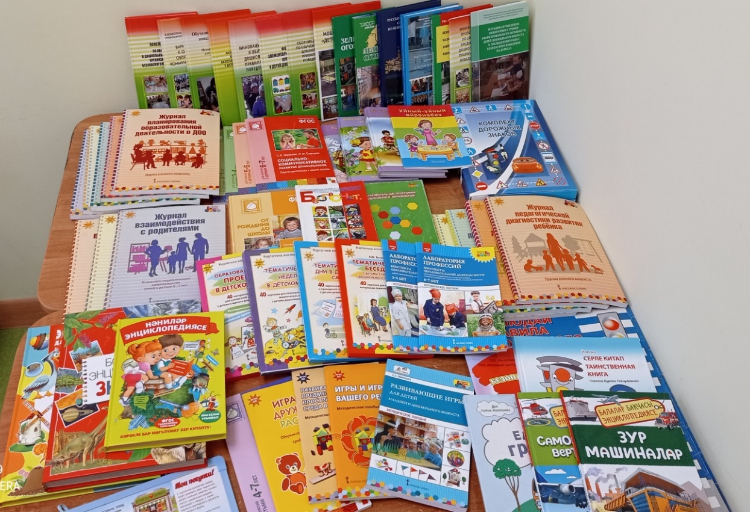
нормативно-правовая документация
программно-методическое обеспечение
Пособия для взрослых и родителей
Книги и развивающие тетради для детей
Игровое оборудование
Нормативные документы
Программы
Методические рекомендации
Организация методической работы
Сопровождение ребенка
Организация среды
Взаимодействие с родителями
Мониторинг
Электронные издания, диски
Наглядный материал
Парциальные программы
Детские книги
Познавательная литература
Развивающие тетради
Раскраски
Книжки-самоделки

Slide 25
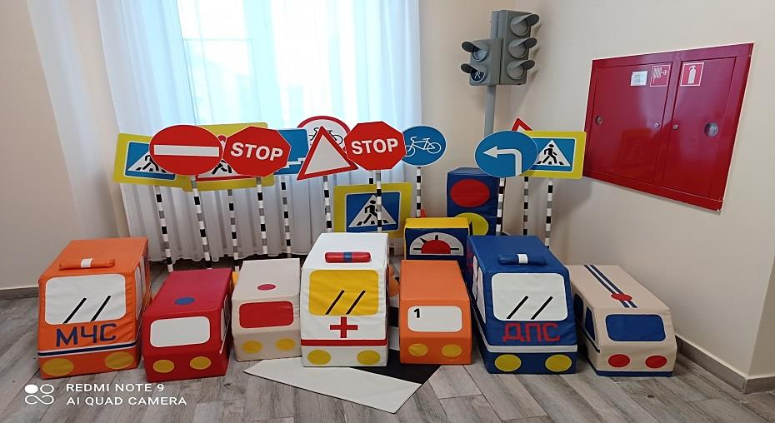
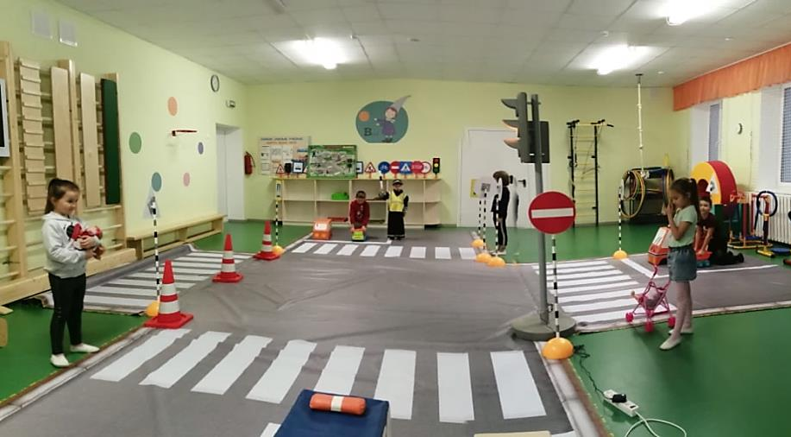
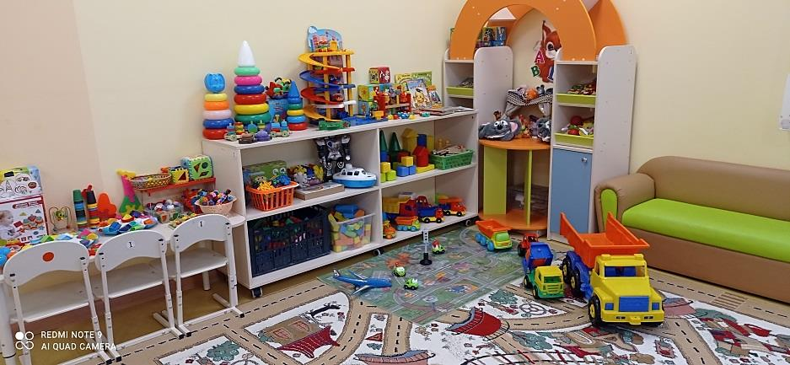
РППС; МТБ
Игровое оборудование в группах,
в ДОУ, на улице

Slide 26
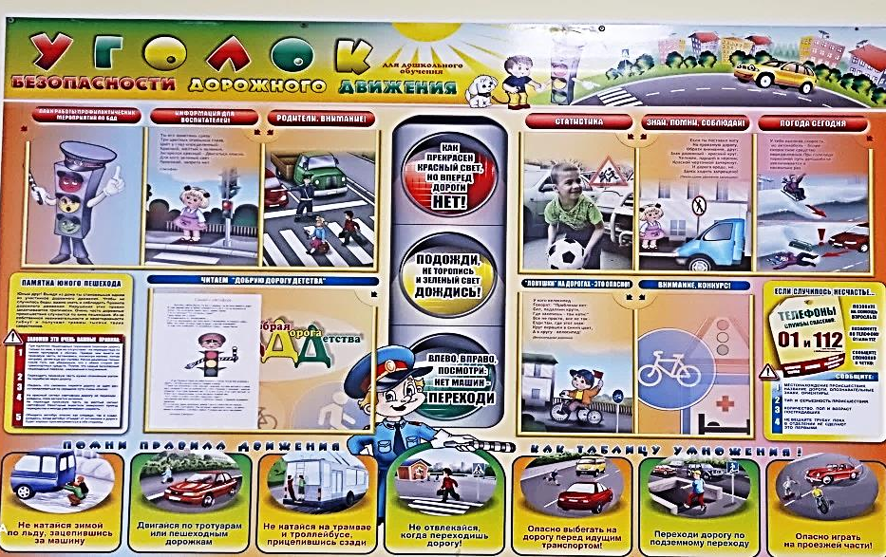
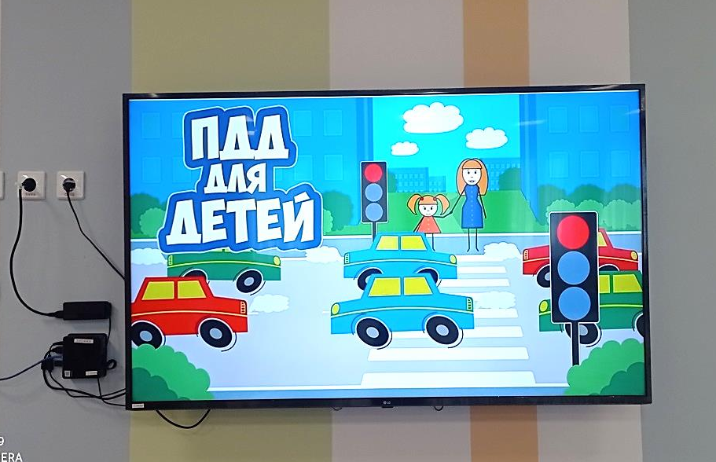
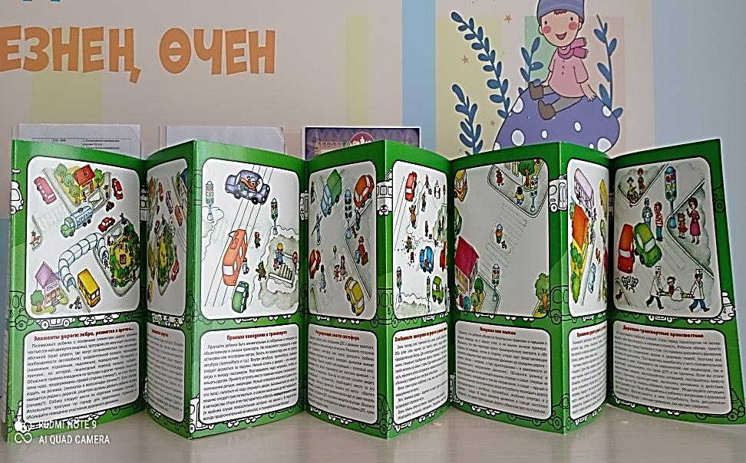
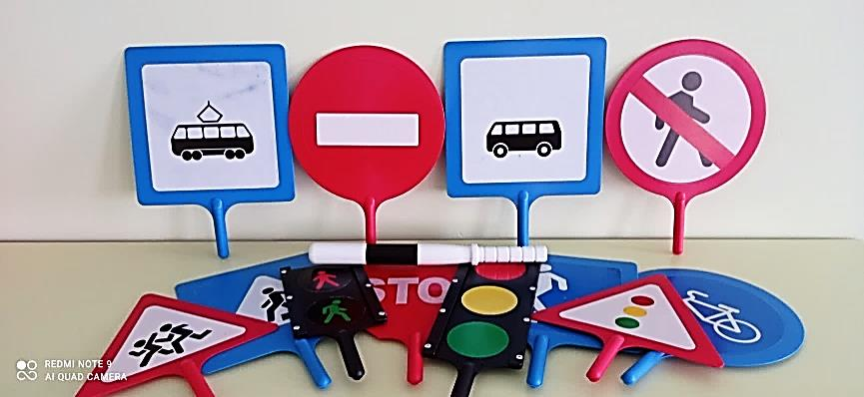
РППС; МТБ
Стенды, папки-передвижки,
плакаты, ТСО

Slide 27
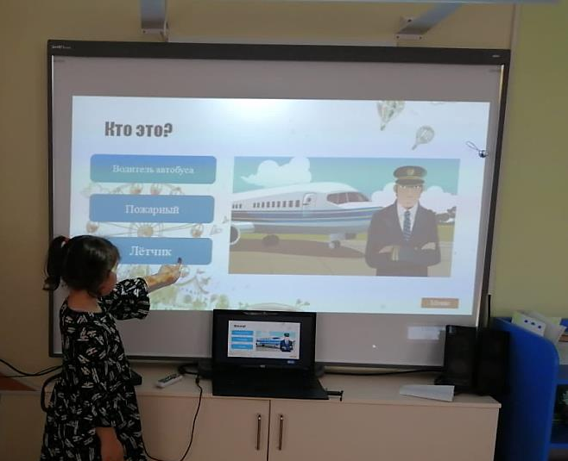
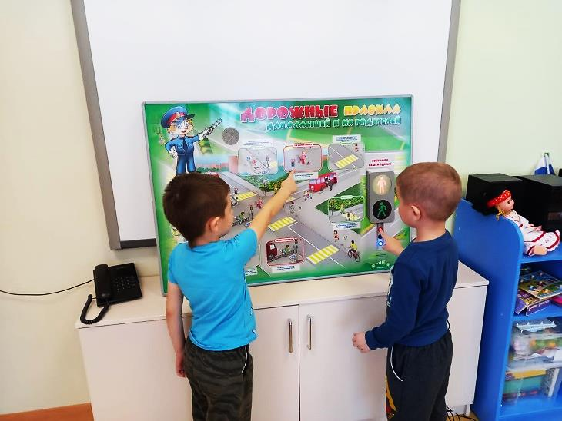
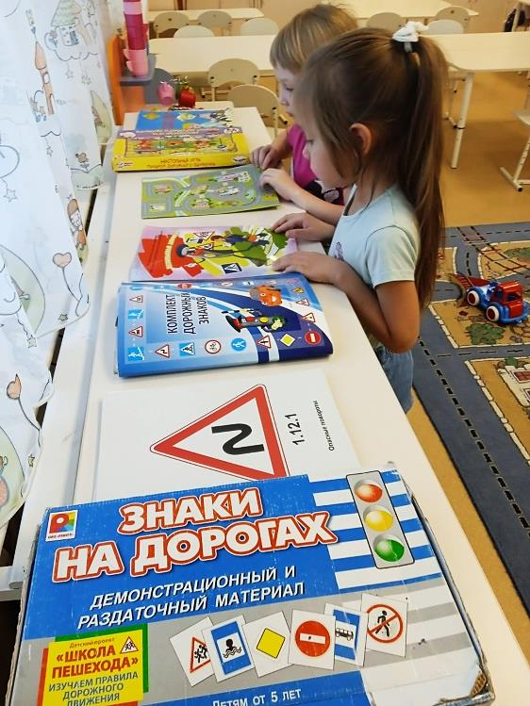
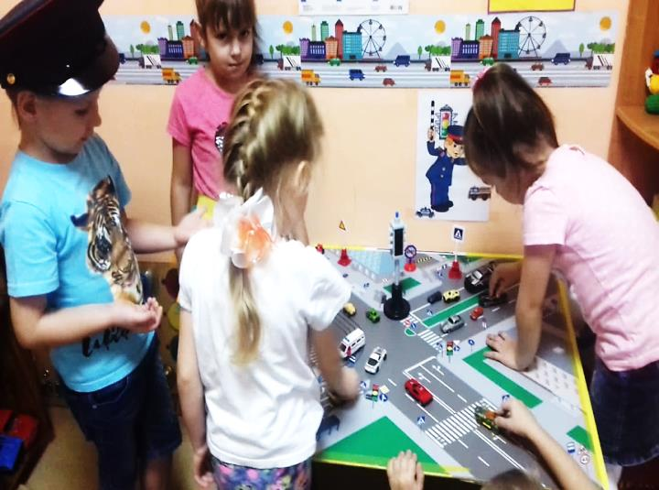
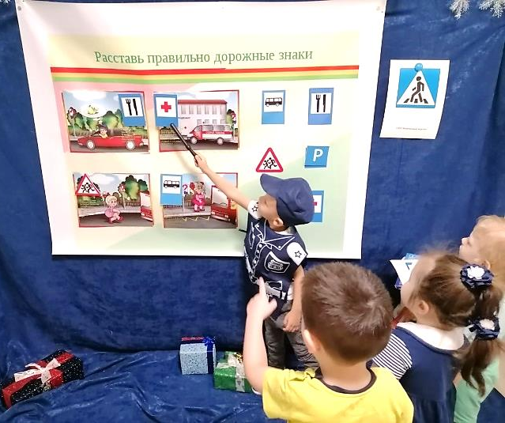
работа с детьми
Образовательная деятельность

Slide 28
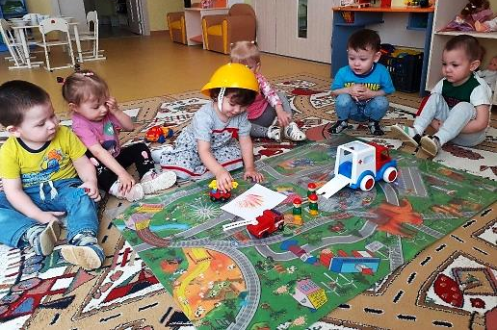
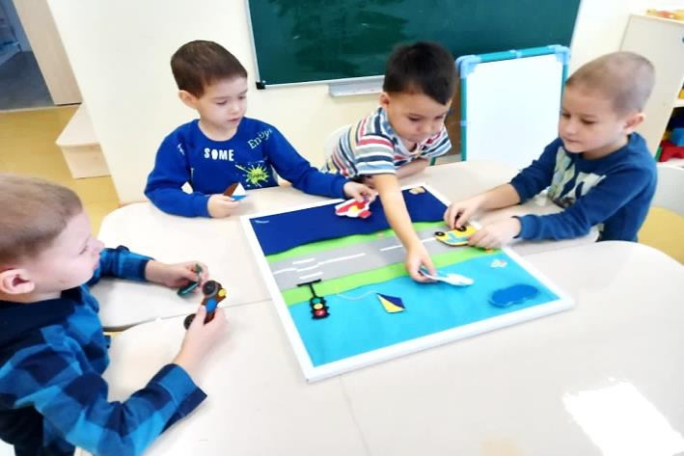
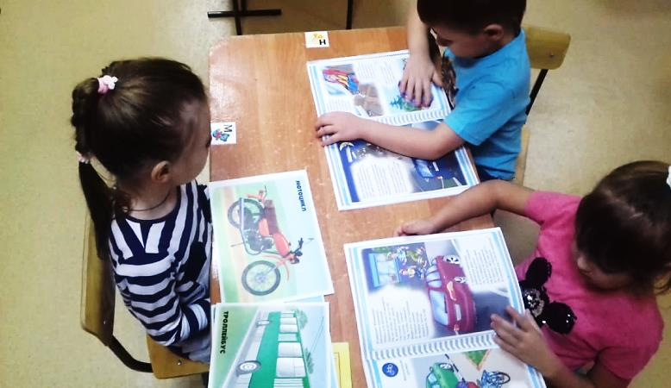
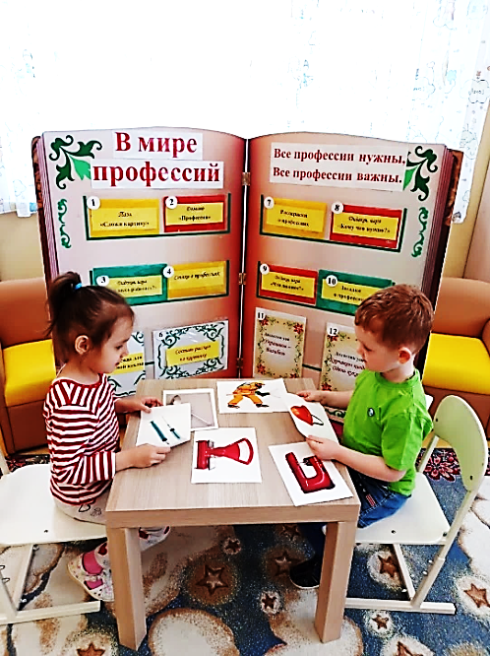
работа с детьми
Образовательные ситуации,
дидактические игры

Slide 29
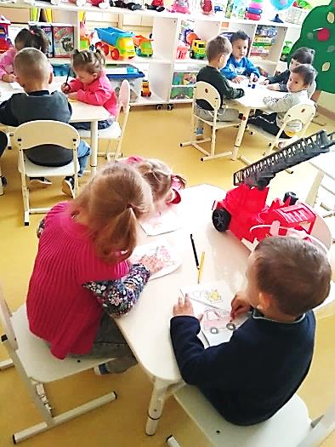
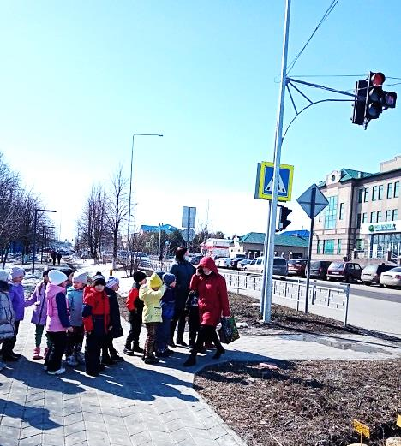
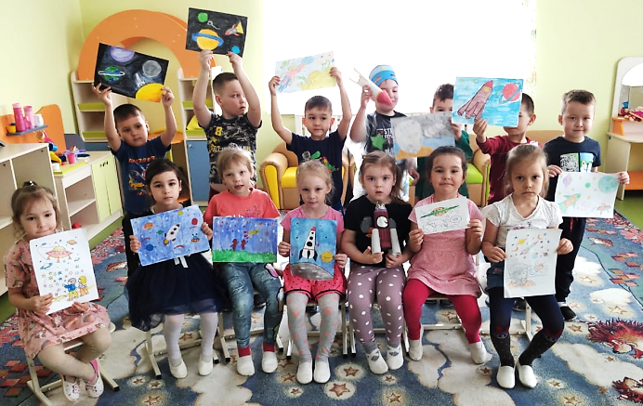
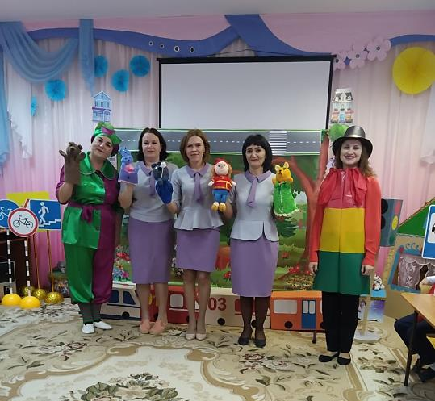
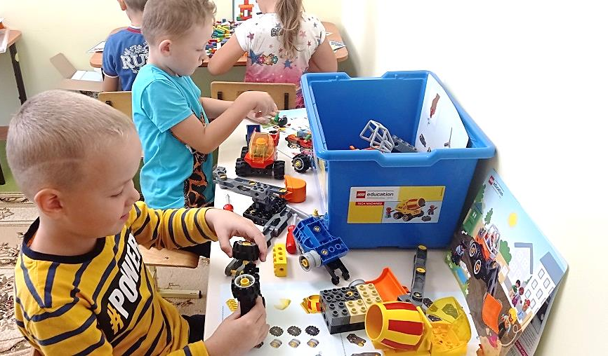
работа с детьми
Продуктивная деятельность,
экскурсии, театрализованная деятельность, кружковая работа

Slide 30
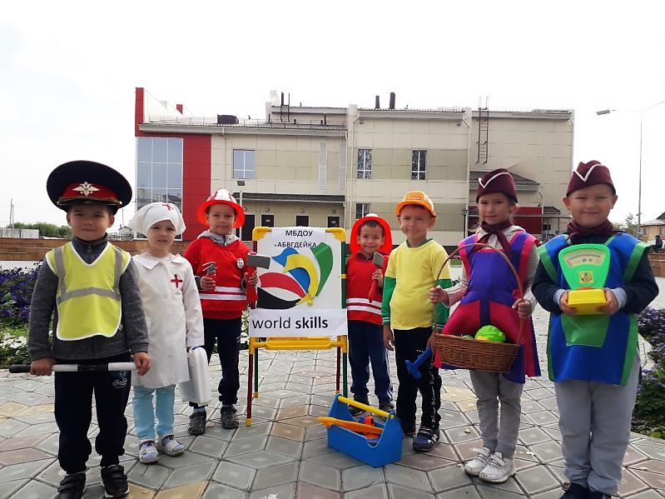
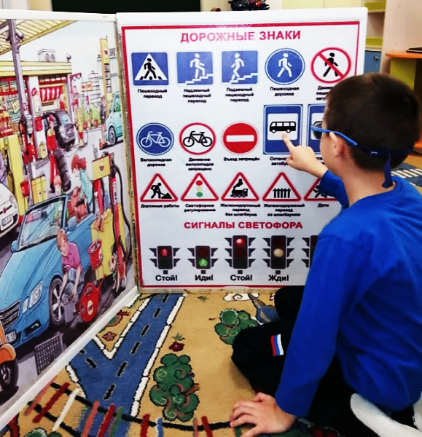
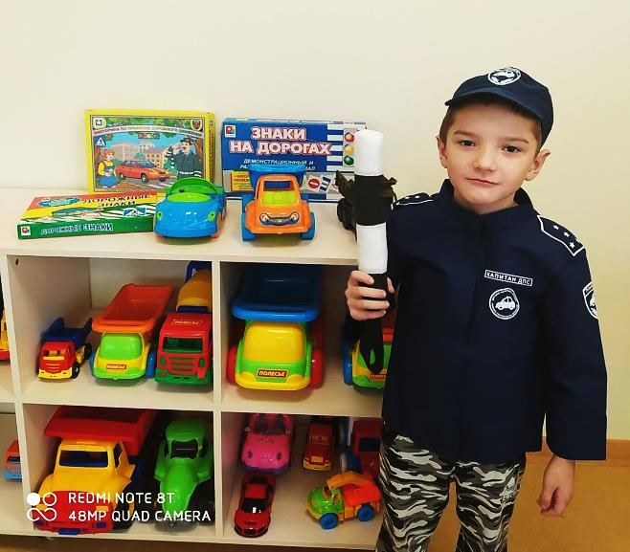
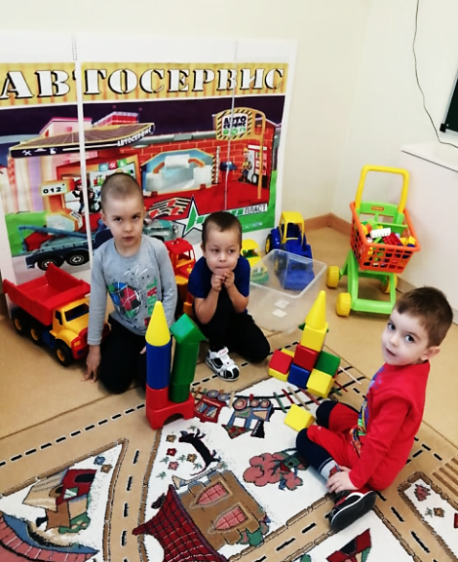
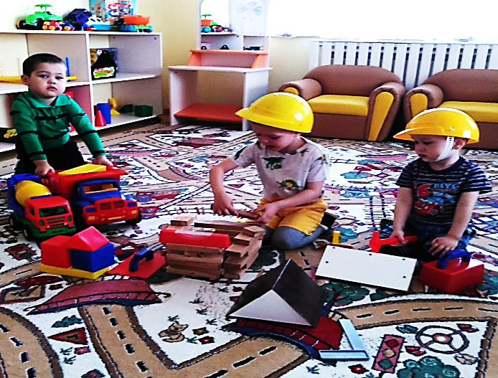
работа с детьми
Игровая деятельность

Slide 31
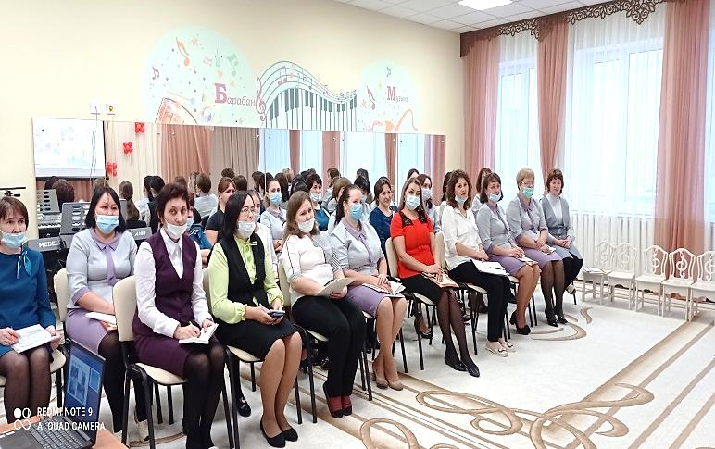
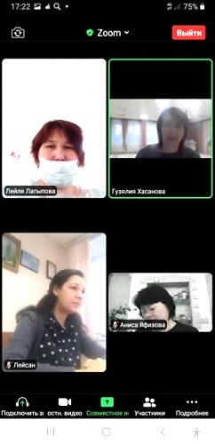
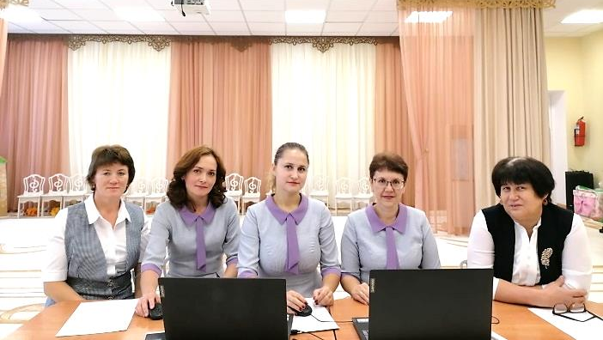
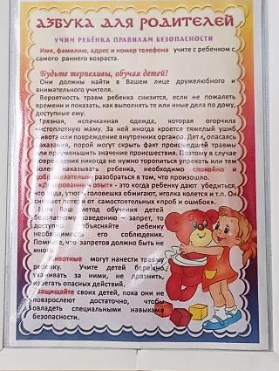
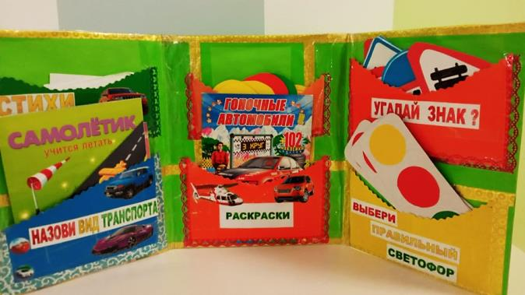
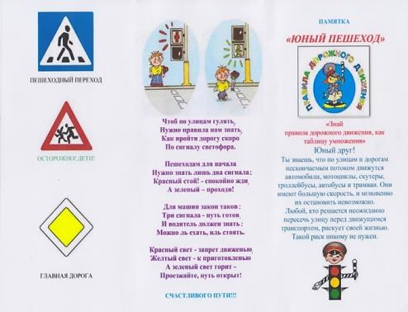
работа с педагогами
Педагогические советы, методические объединения, родительские собрания, изготовление дидактических материалов
Семинар-совещание заведующих
«Создание условий в ДОУ для развития личностного потенциала обучающихся через ознакомление детей с профессиями людей»
Педагогический совет:
«Пути совершенствования взаимодействия педагогов с родителями детей»
Родительское собрание
«Интеллектуальное развитие детей
старшего дошкольного возраста»

Slide 32
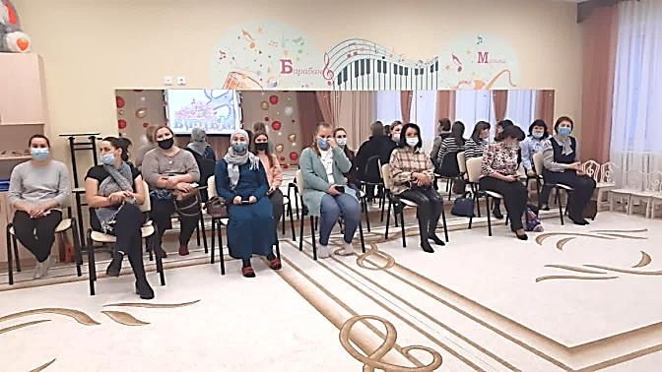
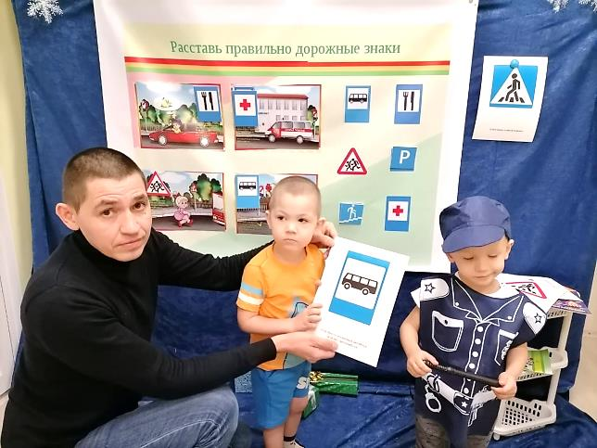
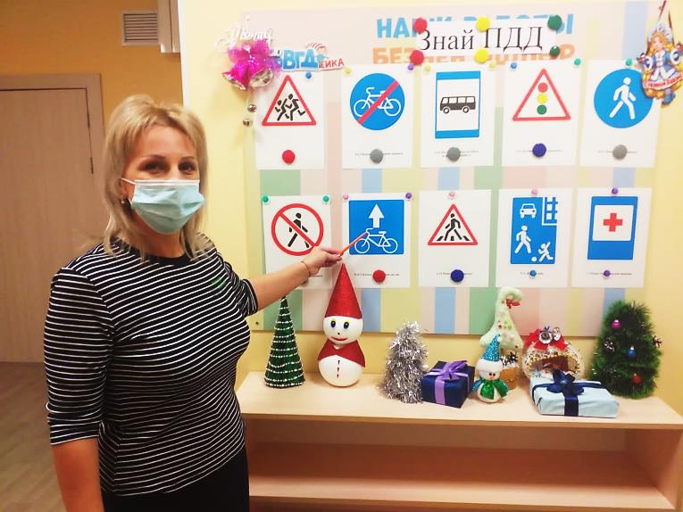
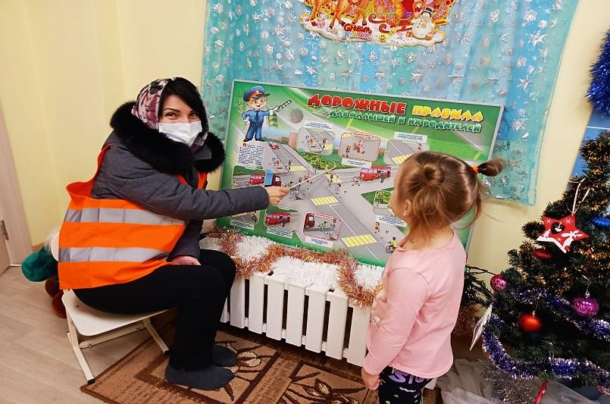
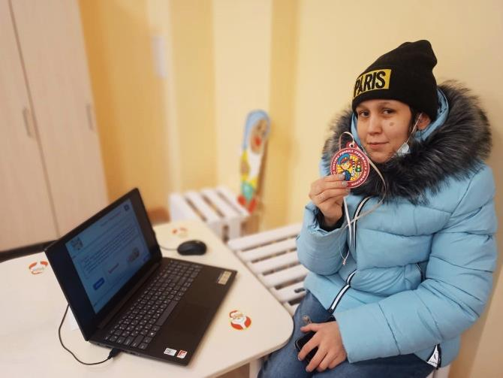
взаимодействие с семьями воспитанников
Родительские собрания, онлайн-консультации, совместные мероприятия
Лучший знаток ПДД среди родителей

Slide 33
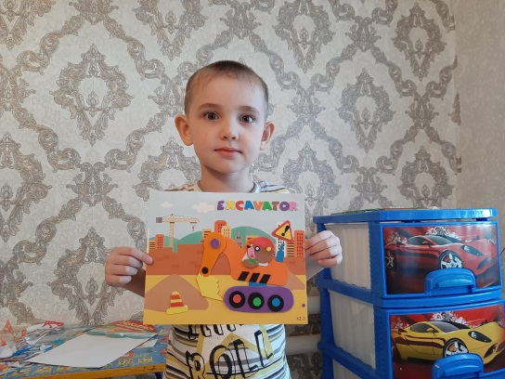
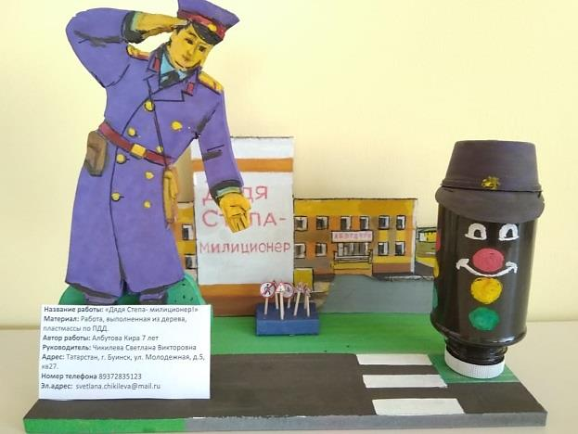
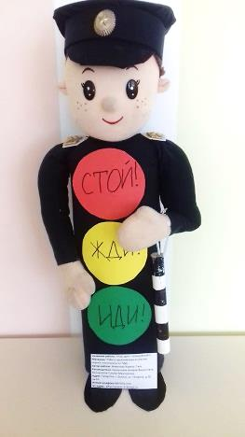
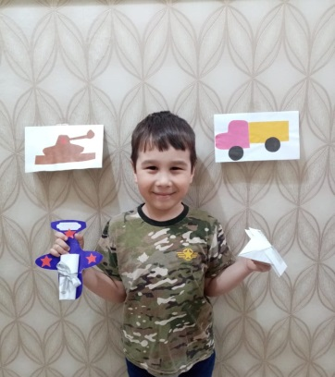
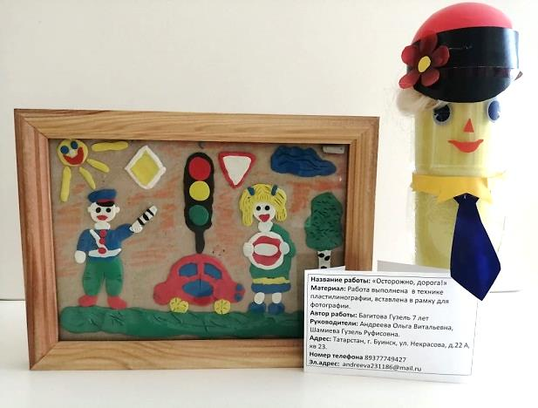
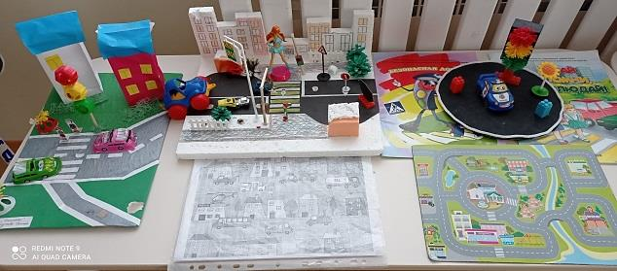
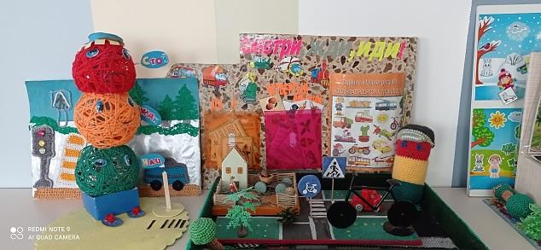
Совместные работы детей и родителей

Slide 34
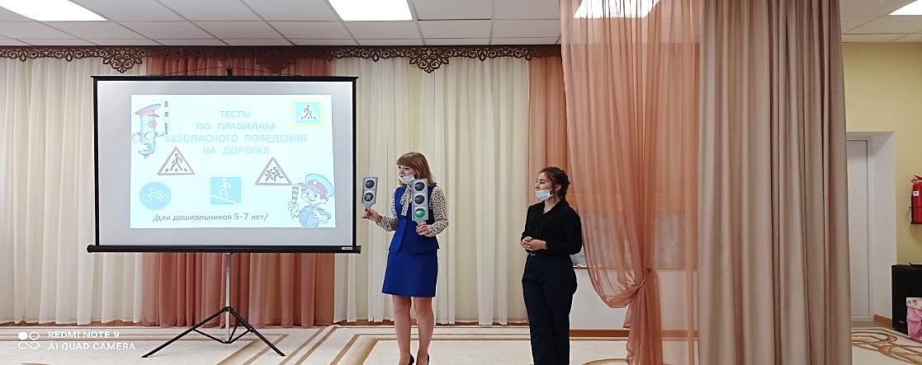
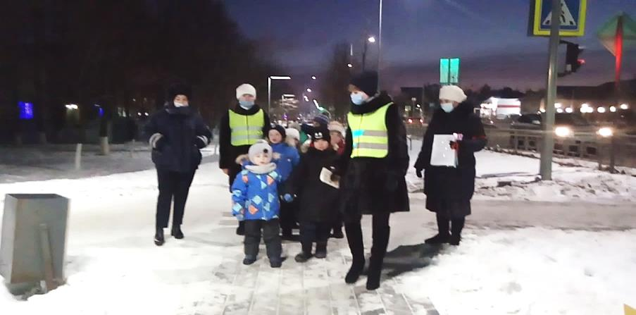
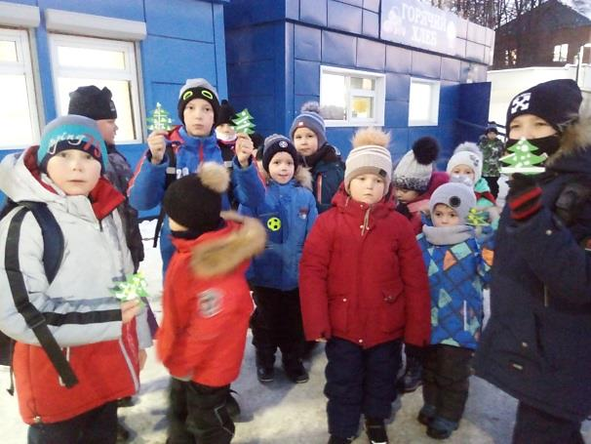
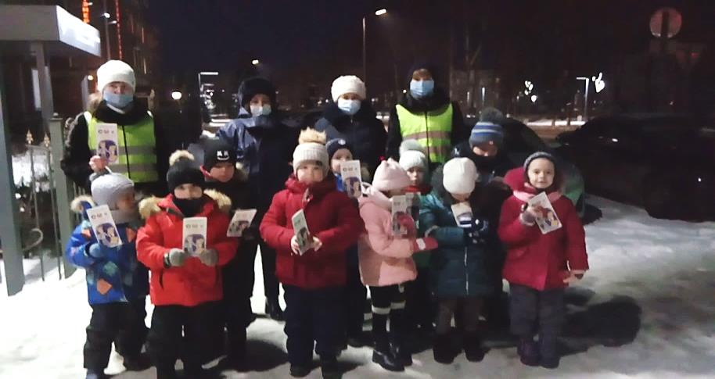
сетевое взаимодействие
Буинское отделение отдела профилактики ТУ в
г. Казани ГБУ «Безопасность дорожного движения»,
Обучающие игровые занятия
Экскурсия к светофору
Новогодний подарок от детей МБДОУ «АБВГДЕЙКа»
Фликеры-игрушки
Памятки, буклеты для детей

Slide 35




Ресурсный центр, Железнодорожный вокзал, Пожарно-спасательная часть 111, Межпоселенческая Центральная библиотека
сетевое взаимодействие

Slide 36




Досуговые мероприятия с воспитанниками
Лучший знаток ПДД
Мероприятие, посвященное
Дню пожарного работника
Знатоки дорожного движения
Акция «Засветись-
это, значит, проявись

Slide 37










Достижения ДОУ

